Slide 1
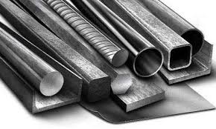
El propósito de los aceros estructurales es regular las cargas de construcción y tolerar el peso que soportará.
Si bien los materiales tienen una rigidez intrínseca; el hierro posee la dureza y ductilidad necesaria, para prever una catástrofe producida por una concentración de tensiones puntuales. Entre las ventajas importantes de utilizar acero esta, conseguir una composición ligera en su estructura.

Slide 2
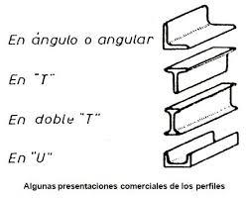
Si a esos atributos les sumamos la resistencia en función de la forma de su cuerpo; conseguiremos aumentar su capacidad de soporte.
Un material con caras perpendiculares, tienen mayor resistencia que un macizo de forma simple.
Recién comenzado el siglo XIX, Boulton y Watt inventan la viga doble T

Slide 3
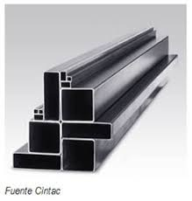
Y sus cualidades aumentan al cerrar sus caras dejando un hueco en medio que contendrá el centro geométrico para soportar presión y peso. Entre mayor sea la distancia de las caras con el centro geométrico, mayor será el soporte. Sin importar que sea delgado el calibre de las caras.
La posición en la que se coloque un perfil también resolverá una mayor resistencia a la deflexión. Es recomendable colocar la cara de menor medida, paralela al punto de presión. Tomando en cuenta por supuesto la longitud de los puntos de apoyo. Entre menor sea la distancia de estos puntos; mayor será la rigidez.

Slide 4
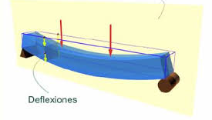
La cara frontal debe ser la de mayor tamaño, es importante, porque de hacer lo contrario la deflexión será considerablemente más evidente perdiendo rigidez y será una estructura poco o nada funcional.
También en la longitud de los puntos de apoyo debemos considerar que entre mayor sea la distancia, disminuye potencialmente la rigidez necesaria para que la estructura sea útil.

Slide 5
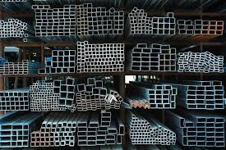
Afortunadamente tenemos una gama de materiales de acero que va desde su aleación, la cantidad de carbono, variedad en calibres, formas estructurales y recubrimientos.
El trabajo es seleccionar el material más idóneo para el proyecto a elaborar.
Ejemplo:
Las estructuras abatibles funcionan mejor si son ligeras por lo que podemos ocupar calibres menores (20 o 18).
Si son para intemperie son más eficaces los galvanizados.
Para puertas y ventanas hay perfiles con diseños idóneos.
Para soportar mucho peso, podemos escoger entre perfiles de mayor volumen y menor calibre o viceversa.

